Slide 1



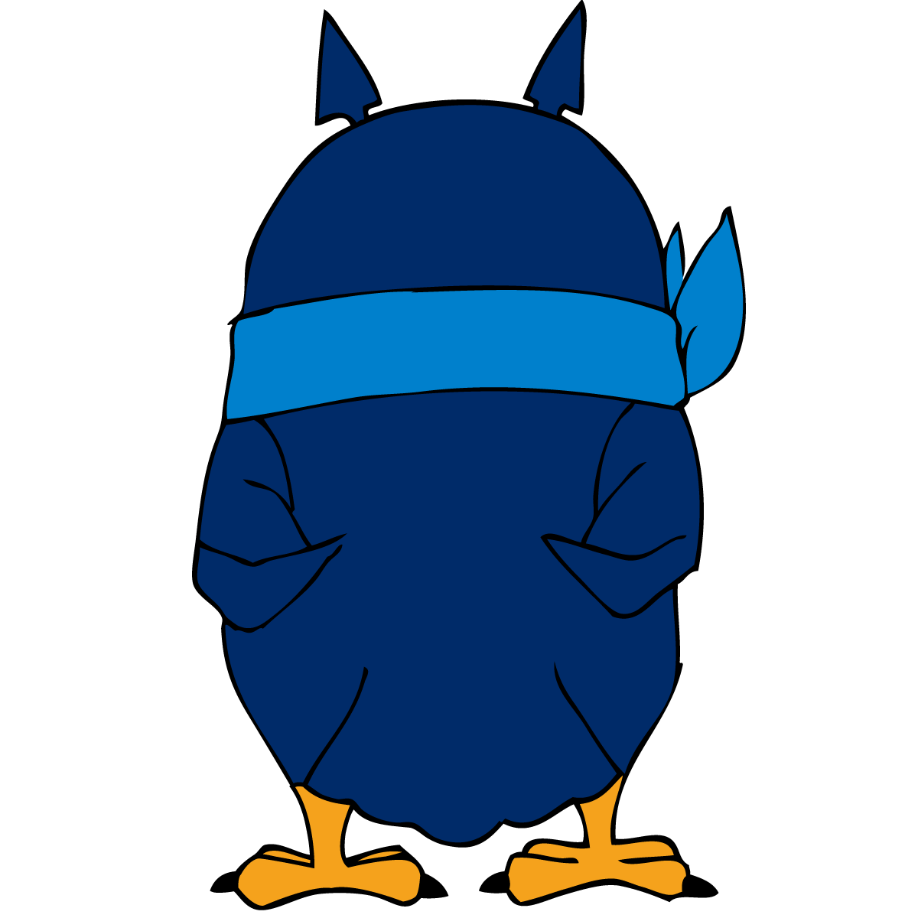
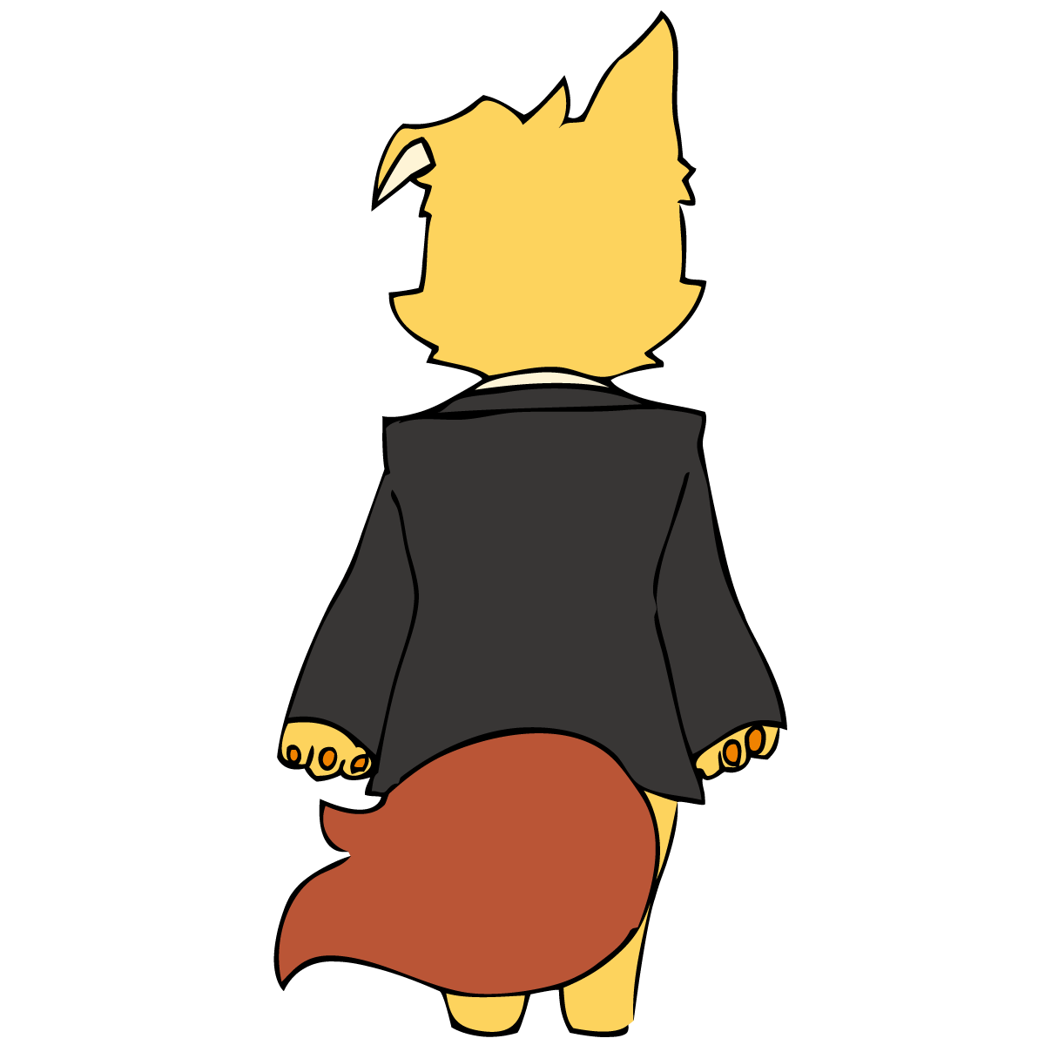
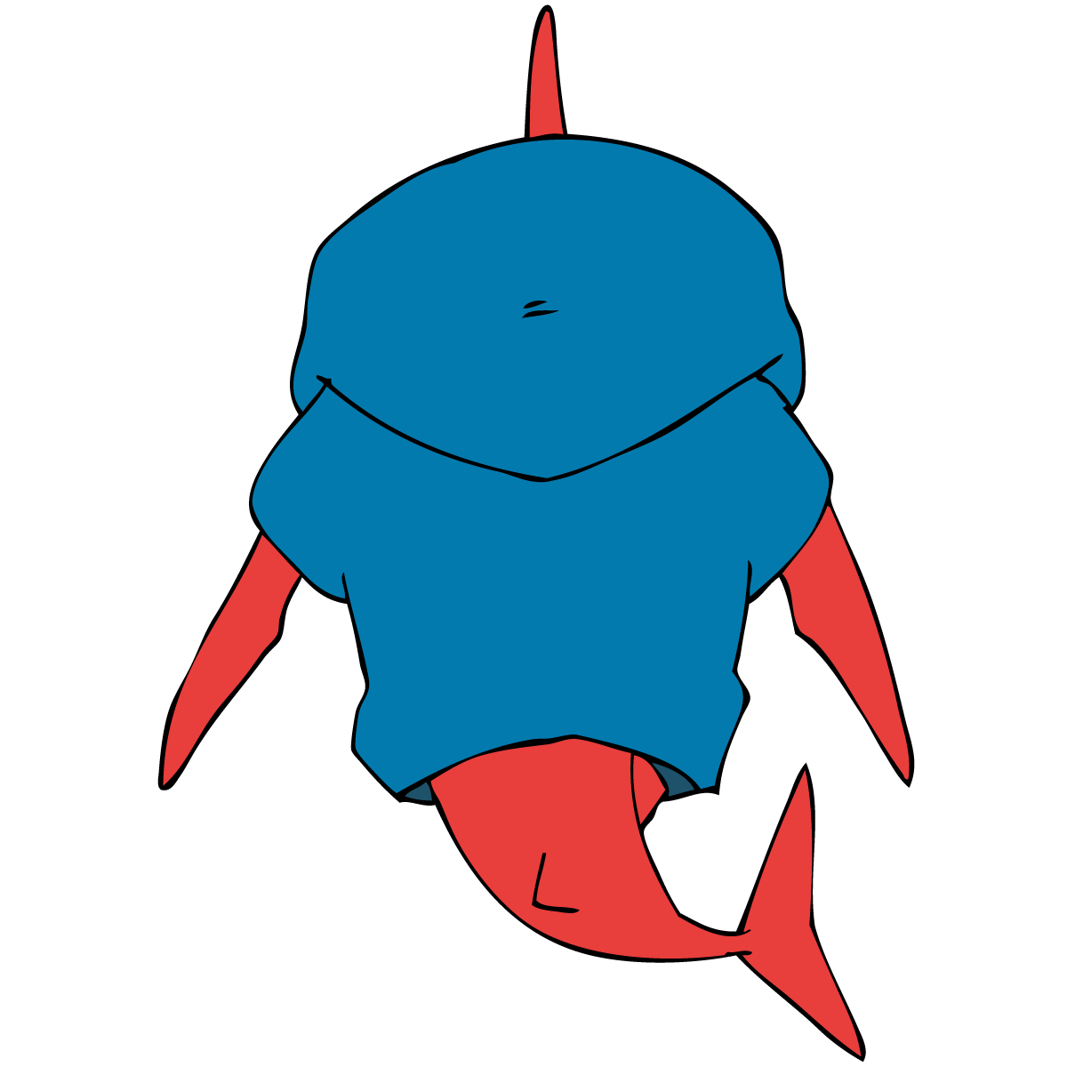
森のくまさん
選択課題 : コースを完走する。
目標 : どんなコースでもゴールできる走行を実現する。
１
要件を分析・定義し、開発目標を設定した。
＜前提になる要件：コースとは＞
コースとは、スタートとゴールを黒い1本のラインで結んだものである。下地は白色である。
走行体は、スタートしてからコースに沿って走行し、ゴールに至る。
・コースは高低差がないものとする。
・急峻な上り坂、下り坂は想定しない。
・水平・平坦な地面であり、凸凹はないものとする。
＜付帯要件＞
◎ 本競技においては、LRの２つのコースであるが、ひとつのプログラムで両方のコースを走行するものとする。
◎ プログラムに対しては、走行するコースに関する事前情報 (区間ごとの距離、カーブの曲率)をできるだけ、入力しない。
◎ 初めて走行するコースでも、「完走できる」。
要件定義と開発目標
ショートカットはしない
理由
同じコースの同じ場所でしか使えない方法である。
要件
A. 安定したスタートをする。
B. コースを走行してゴールまで完走する。
※ 難所における段差は、ここでは言及しない。
コースを走行するために、まずは「スタート」が重要と位置付けた。
これは試走をする度に、転倒し走行までに至らないケースが非常に多く、難所攻略のプログラムの開発にも支障があるためである。
第1の開発目標として、スタートを成功させること、とした。「安定した」というのは、スタートに失敗させる確率を低いものにすることの他に、ライントレース走行へいたる発進動作の際の走行体の安定性を指す。
走行そのものは、光センサーでラインのエッジを識別するライントレースによって、進路を決定する方式とした。
ラインを逸脱して、ゴールするまでの時間を短縮することは、本チームが考える「コース」の要件に反すると考えたからである。
第2の開発目標として、ゴールまでの完走であるが、これには前段で述べたように「ライントレース走行をする」ことが前提である。
安定スタート
走行戦略
PID制御
スピード制御
ナビゲーション

Slide 2


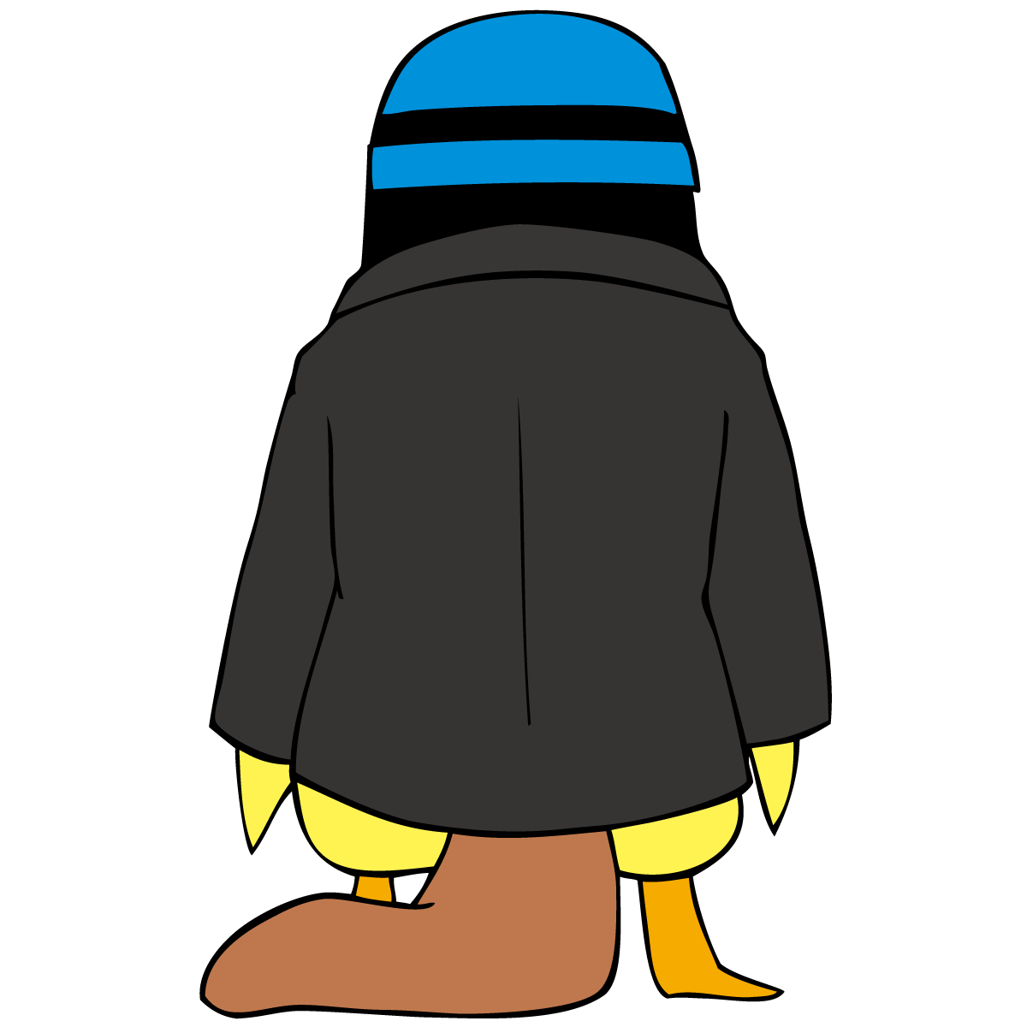
森のくまさん
安定したスタートに必要な機能
２
Bluetooth通信
尻尾の制御・モータ―の駆動
Bluetoothの通信を行う。
①スタートの合図を、走行体で受信する。
起立した状態から、
②尻尾を回し、走行体を前方に傾ける
③モーターを駆動し、前方へ直進する
④後方へ傾かない程度に加速する
機能
走行体が備える機能を、以下のように整理した。
※ 大きなパワーをかけて発進しようとすると、反動で頭頂部が大きく振れる。 → さらに反対側に傾けてバランスを取ろうとする。
→ かえってスピードが出ない。
→ 小さすぎるパワーでは、その場で静止してしまう。
安定スタート
発進に1回のモーターの駆動だけでなく、細かい動作単位に分け、状態遷移による制御を行う
Bluetooth通信
安定スタート
Bluetooth通信
ナビゲーション
キャリブレーション
ライントレース走行に必要な機能
しきい値の決定
ラインの判定の統合化
安定した走行の継続
モニタデータの集積
走行状況の管理
光センサの値によって、ラインのエッジを認識して走行する。
白地の明るさと、黒ラインの暗さを基準としたしきい値の設定が必要となる。
走行する環境により、これらは変動するものと考える。
スタート前にキャリブレーションを行い。「しきい値」を適切なものに調整する。
また、走行中にも光センサの値を収集し、しきい値の調整を行う。
事故 (転倒／コースアウト)の原因となるもの
急ハンドル
急アクセル
急ブレーキ
ライントレース走行制御
これらの挙動は厳禁！
PID制御
スピード制御
ライントレースの際の旋回角度(ハンドルの切れ角)を求めるために、フィードバック制御(PID制御)を行う。
PIDゲインは、走行中情報から求める。また、走行体のスピードにより、PIDそれぞれのパラメータを切り替える。
走行中にスピードを制御し、急加速、急減速をしない。
走行体の前後のバランスを大きく崩すことなく走行し、転倒のリスクを減らす。
また、前後の振幅を少なくすることでパワーの無駄遣いを減少させる。
機能
ナビゲーション
キャリブレーション
しきい値の決定
モニタデータの集積
ライントレース走行制御
PID制御
スピード制御
走行状況の管理

Slide 3
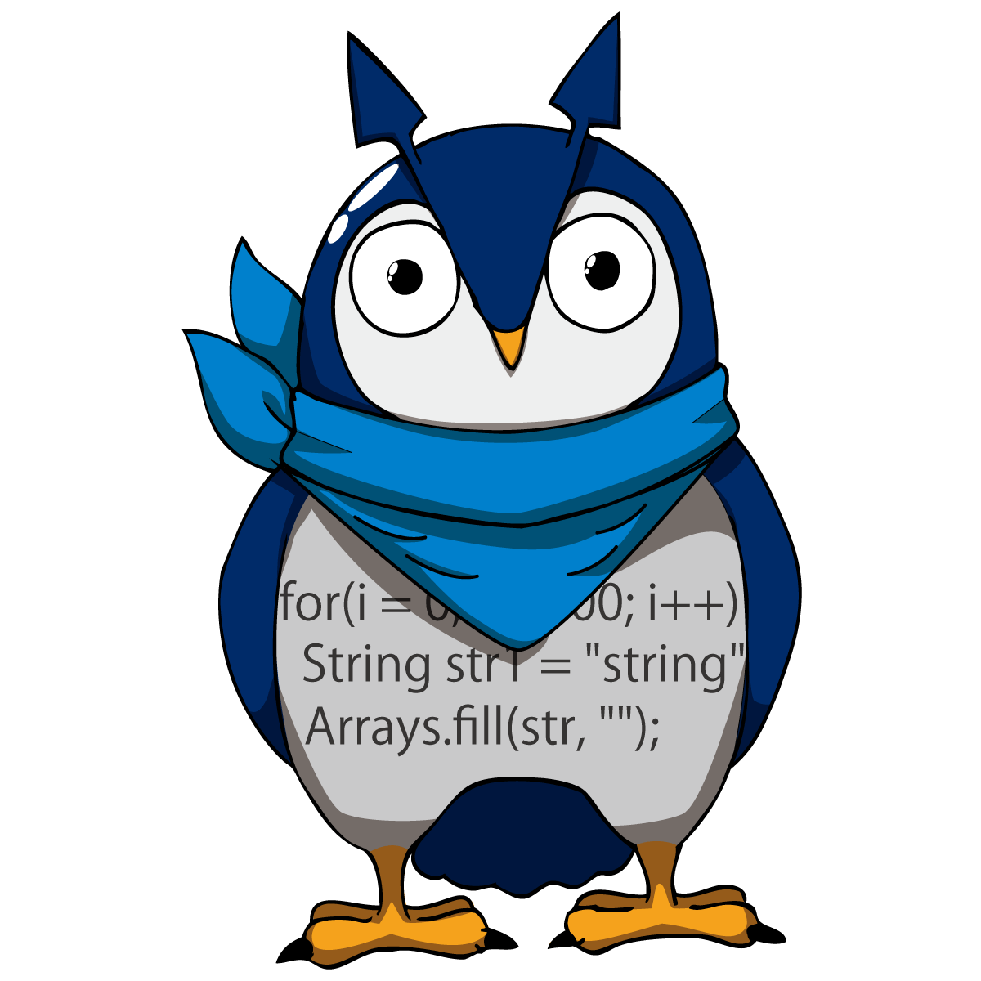

森のくまさん
３
メインタスクより、2つのタスクが起動される。
4ms周期の周期タスクは、レーサータスクを毎回起床する。
３つのパッケージについて
Bluetooth通信タスクは、Bluetoothスタート信号の受信をナビゲータに通知する。
運転パッケージには
ドライバークラスがあり、ナビゲータから提供される走行状況に対応した走行に切り替える。
ドライバーは、ナビゲータから走行状況を取得し、走行オブジェクトを選択し、走行する。
ナビゲータパッケージには
ナビゲータクラス および ラインモニタクラスがある。
ナビゲータクラスは、全ての入力センサーからの取得したデータを集積し、ドライバおよび走行パッケージへの情報提供を行う。
ラインモニタクラスは、ラインの認識に特化し、ナビゲータの指示に従って、光センサを用い、ラインのエッジの基準となるしきい値の設定を行う。
走行管理パッケージには
走行クラスおよび走行クラスを継承した、それぞれ走行モードに対応したクラスを格納する。
走行パッケージ内の各クラスは、ナビゲータと連携し、目的に応じた走行(＝モータ―の駆動)を実現することである。
センサーおよび、モーターについては、ev3api で提供されるオブジェクトに対し、メソッドを起動する。
構造
安定スタート:
走行体の前後の揺れを軽減し、モータに対し前進するパワーを滑らかに与える。また、尻尾モータを制御し、前進の補助動作を行う。
緊急停止:
走行体の姿勢が大きく崩れ走行不能と判断した時点で、モータの駆動を停止する。
ライントレース:
ナビゲータにセンサー値の情報収集を依頼し、情報をもとに走行スピードおよびPID制御のパラメータを変更させながら、走行を行う。
キャリブレーション:
ナビゲータを通じて白色輝度、黒色輝度を取得し、保管する。
保管した値は、しきい値の決定の際参照される。
スタート準備:
ナビゲータから通知される、Bluetoothによる信号または、タッチセンサーによる合図を契機に準備動作を開始する。

Slide 4


森のくまさん
４
安定スタート
Bluetooth通信
安定スタートのふるまい
安定スタートは、スタート待機から次のステップとして起動される走行クラスである。
内部状態は主に経過時間で遷移することで、より細かな動作を定義する。
※走行体個体によるセンサー値やモータの出力パワーの差異は、実機によるテストを行うことにより、パラメータリストとして、設定できるように実装する。
キャリブレーション
ナビゲーション
しきい値の決定
白地の輝度 = W
黒ラインの輝度 = B
しきい値 = ( W + B ) * T係数
※ 実験によって得られた最適な係数は、以下の通り。
T係数 = 0.39である
走行およびライントレースのふるまい
１．キャリブレーション
スタート前にキャリブレーションを行い、白地および黒ラインの輝度を測定する。これをもとに、ライントレースするためのラインのエッジを検出するための「しきい値を」を計算式によって求める。
２．ナビゲーション
ドライバに対して、ナビゲータは走行状況を管理・提供する。その情報をもとにドライバは走行クラスを選択し、走行を指示する。
走行とともに、走行(モータの回転角度)、ジャイロセンサー値を記録する。
(ライントレースの場合は光センサーの輝度も記録する。)
これらのモニタ情報は集積され、一定期間の最小・最大・平均など統計情報を提供する準備を整える。
３．ライントレース
現在、直線に近い走行か、または、カーブに沿った走行なのかによって、走行スピードを決定する。
ナビゲータ経由で取得した輝度情報をもとに、走行体の左右の向きを決定する。その角度はPID制御によって動的に決定する。また、そのPID制御のゲインは、走行スピードによって変更される。
走行状況の管理
モニタデータの集積
ライントレース
スピード制御
直線ではスピードを速め、カーブに差し掛かったところで減速する。
前回の周期までのハンドル操作(左右の方向)と、現在の向きとの差分をとる。
速度 ＝ ( 100 － 差分 ) ＊ S係数 ＊ 標準速度
※ S係数= 0.2, 標準速度=50 である。ただし、これはモータ駆動に対する、パワーとして用いられるため、現実の走行速度とはギャップを生じる。
※駆動するモータの回転角をモニタすることにより、実速度との差を吸収するものとする。
ふるまい
PID制御
比例動作 = P、積分動作 = I、 微分動作 = D とし、
これらのゲインの元になる情報を、走行する速度に対応する形で、配列に格納する。
速度に対応したゲインを配列に取り出し、PID制御地を求め走行体のハンドル操作(左右の方向)を決定する。

Slide 5


森のくまさん
５
スタート時の挙動 尻尾による補助動作なし ( ジャイロセンサー値の変動 (スタートから4秒後まで) )
Forward=10
ジャイロセンサー値の変動は小さいが、周期的に＋－を行き来する。安定しているが、モータ駆動に「遊び」が生じている。
Forward=30
スタート直後に前方に傾く動作に続き、約1秒後後方への「揺り返し」が発生している。安定するまで3秒程度要する。
スタート時の初速(モータへのパワー)について
スタート時のスピードによって走行体の挙動が大きく変化する。
モータへのパワーを Forward (=10, 20, 30 …100 )とし、スタート時点から、ジャイロセンサー値をモニタする実験と検証を行った。
〇 床面は、摩擦を考慮しできるだけ競技と同様の布を敷く。
〇 ライントレースを行わない。
〇 尻尾はスタート直後に跳ね上げ、2輪走行を行う。
〇 倒立振子ライブラリにより、走行体のバランスをとる。
実験の結果、安定性およびゴールまでの時間を考えると、Forward=30～50の範囲で設定し、尻尾による補助動作により、前方への移動や揺り返しをできるだけ抑えることができる。
Forward=50
前方への傾きが小さいが、「揺り返し」が比較的大きい。
Forward=70
スタート直後から、前後への揺れが大きく、4秒経過しても安定しない。
スタート時の挙動 ( ジャイロセンサー値の変動 (スタートから400ms後まで) )
ライン検出のしきい値について
キャリブレーションを行うことによって、ラインのエッジを検知するための「しきい値」を決定する。
光センサーを用い、環境光および白地の輝度、黒ラインの輝度を測定し、しきい値を設定した上で、ライントレースを行う実験を行った。ラインの進行方向に対して左側のエッジを認識する。
設計時に設定した S係数で設定したしきい値では、ラインの中心に近い部分(より暗い部分)をエッジとみなすため、グレーのラインを白色とみなし、トレースができなかった。そのため、補正値を用いてしきい値を設定することとした。
Forward=30
尻尾による補助動作なし
Forward=30
尻尾による補助動作あり
ジャイロセンサーの値の変化が滑らかになった。→ 走行体の前後の揺れが減少した。
実験と検証

